Slide 1
Curso Archimate

Slide 2
Relacionamentos

Slide 3
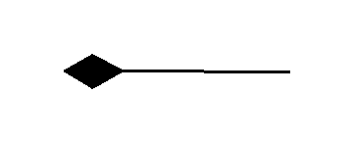
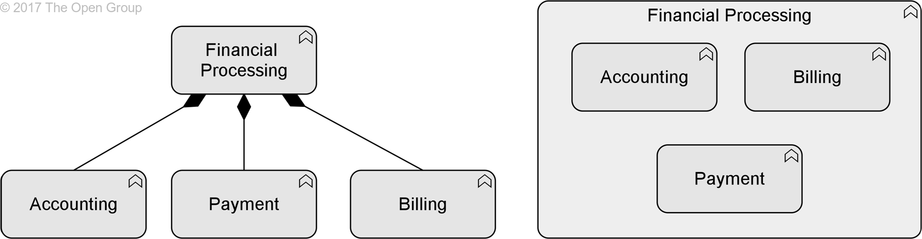
Composition - Indica que um elemento consiste em um ou mais conceitos. Esse tipo de relacionamento é sempre permitido entre elementos do mesmo tipo
Exemplo:

Slide 4
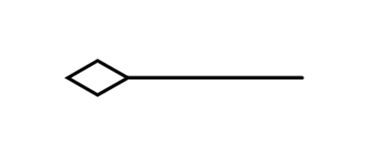
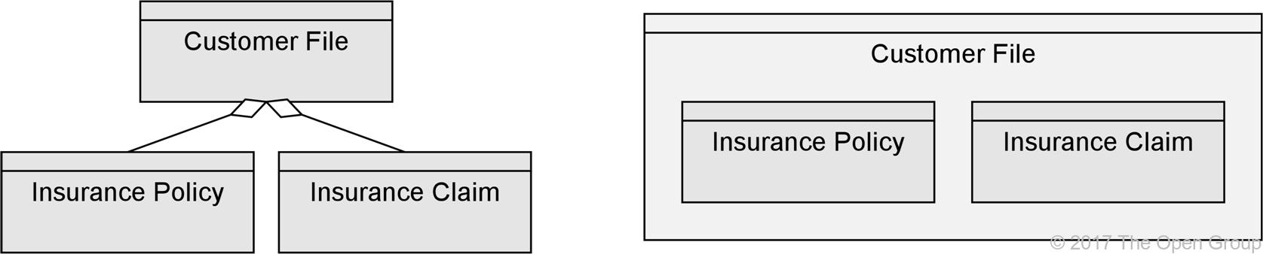
Aggregation - Indica que um elemento consiste em um ou mais conceitos. Esse tipo de relacionamento é sempre permitido entre elementos do mesmo tipo
Exemplo:

Slide 5
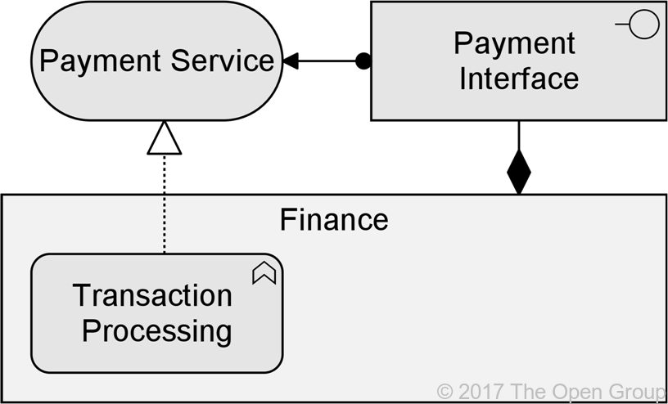
Assignment - Representa alocação de responsabilidade, comportamento ou execução
Exemplo:

Slide 6
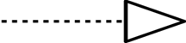
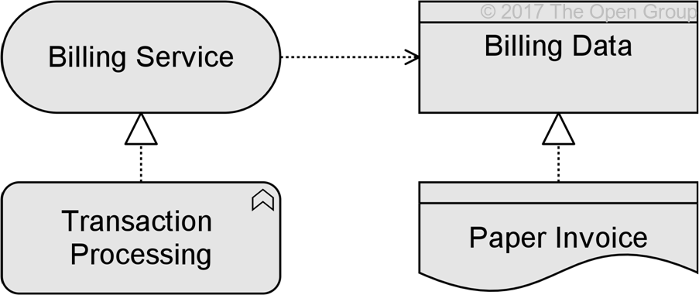
Realization - Indica que uma entidade realiza um papel crítico na criação, alteração, conquista ou operação em uma entidade
Exemplo:

Slide 7
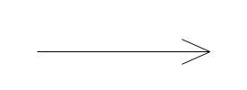
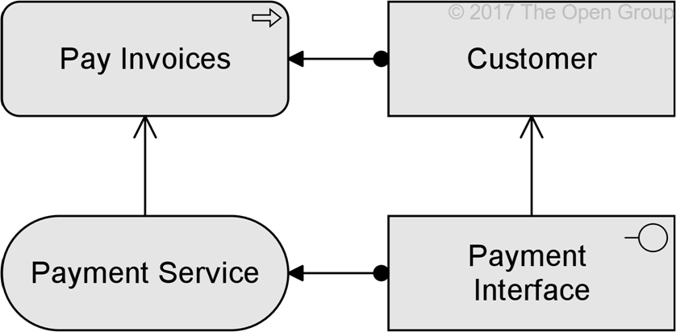
Serving - Representa que um elemento sede sua funcionalidade a outro elemento
Exemplo:

Slide 8
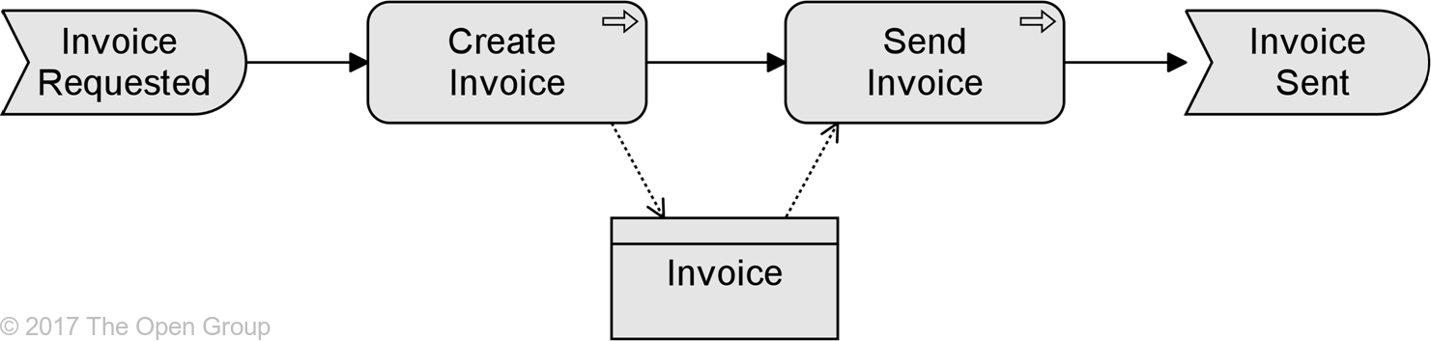
Access - Indica que uma entidade da estrutura ativa observa ou age sobre um elemento da estrutura passiva
Exemplo:

Slide 9
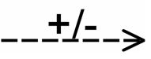
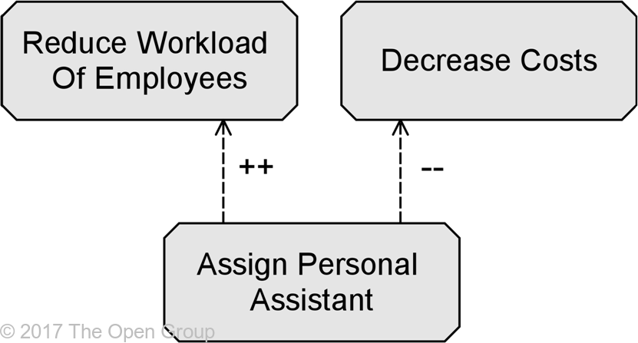
Influence - Indica que o elemento afeta um elemento da camada motivacional, podendo ser positivamente ou negativamente
Exemplo:

Slide 10
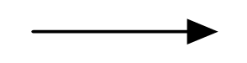
Triggering - Descreve uma relação direta temporal ou causal entre dois elementos
Exemplo:

Slide 11

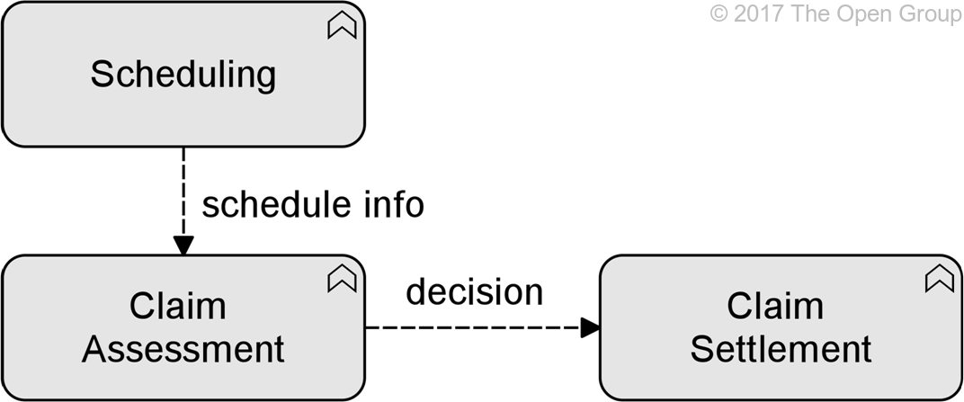
Flow - Representa a transição de comportamento de um elemento a outro
Exemplo:

Slide 12
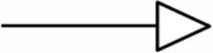
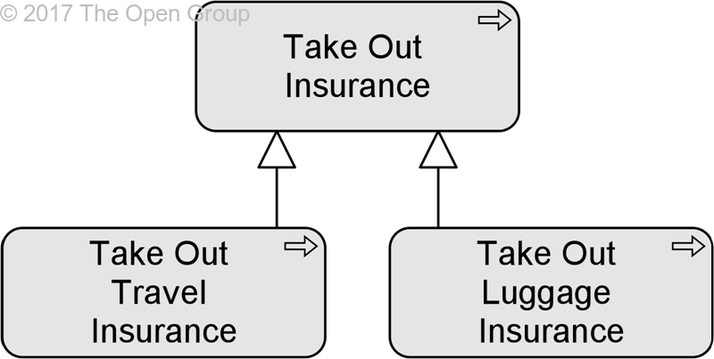
Specialization - Indica que um elemento é uma especialização ou uma instância de outro
Exemplo:

Slide 13
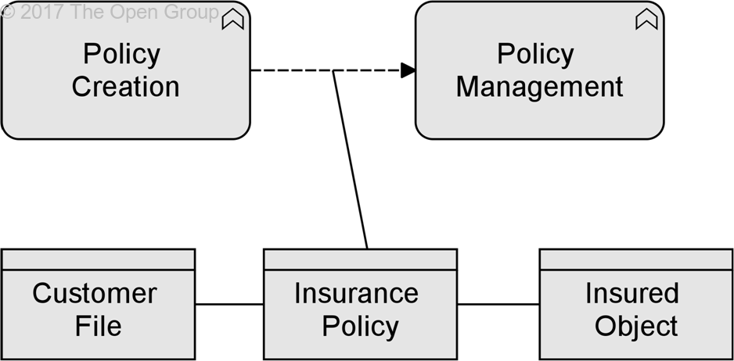
Association - Indica um relacionamento não especificado ou não presente na linguagem
Exemplo:

Slide 14
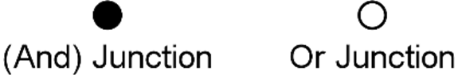
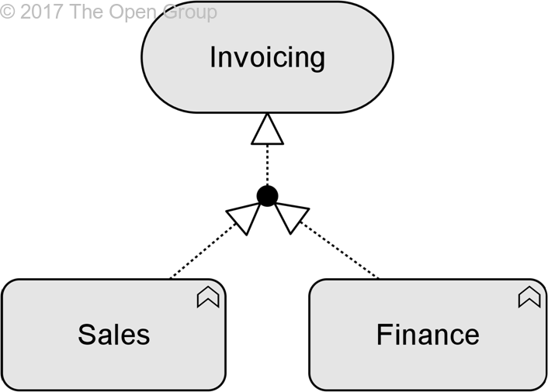
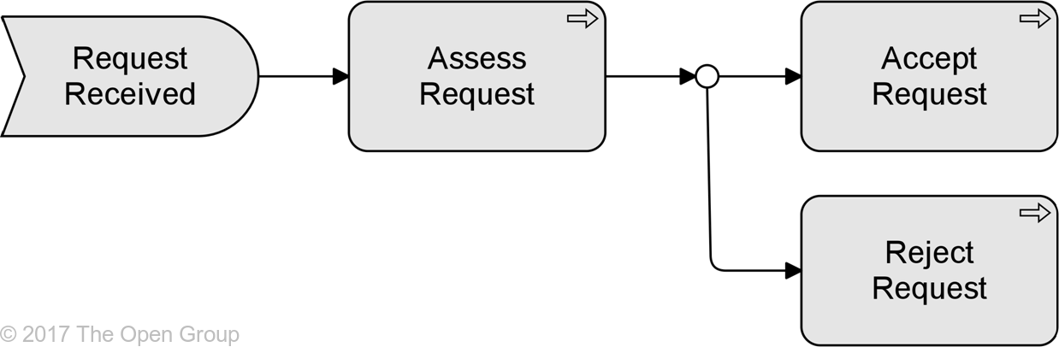
Junction - Utilizado para conectar relacioernamentos de mesmo tipo
Exemplos:

Slide 15
Motivacional
Os elementos de motivação são usados para modelar as motivações ou razões que orientam o design ou as mudanças da Arquitetura
Representa a coluna “Por que?” do Zachman Framework

Slide 16
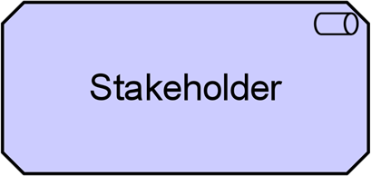
Stakeholder - Representa o papel de um indivíduo, time ou organização interessado nos outcomes da arquitetura

Slide 17
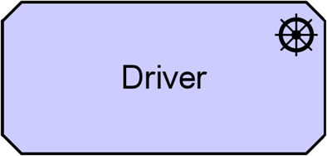
Driver - Representa uma condição interna ou externa que motiva uma organização a definir suas metas e as mudanças que devem ser implementadas para chegar até ela

Slide 18
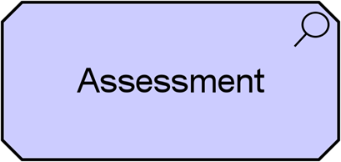
Assessment - Indica o resultado de uma avaliação do estado atual da organização a respeito do que motiva ela (Driver)

Slide 19
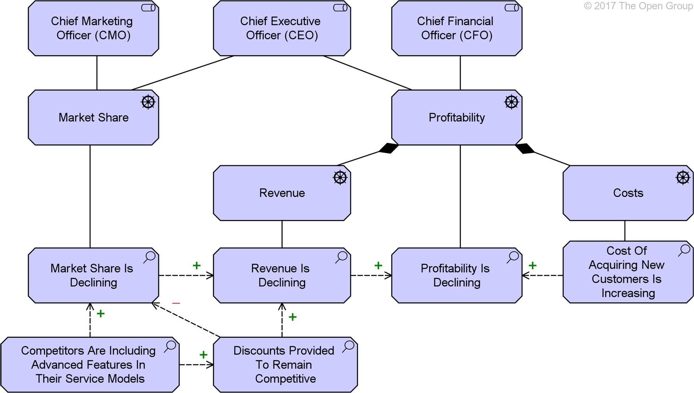
Exemplo
Stakeholder, Driver e Assessment:

Slide 20
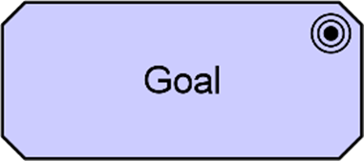
Goal - Indica a intenção, direção ou estado desejado de uma organização e seus stakeholders

Slide 21
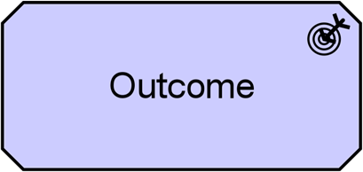
Outcome - Indica um resultado alcançado pela organização

Slide 22
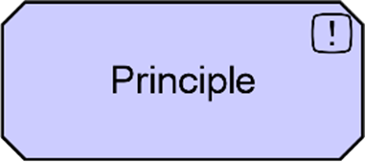
Principle - Indica um estado ou intenção que deve ser cumprida/alcançada pela organização

Slide 23
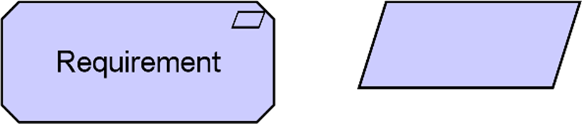
Requirement - Indica um estado ou intenção que deve, obrigatóriamente, ser cumprida/alcançada pela organização

Slide 24
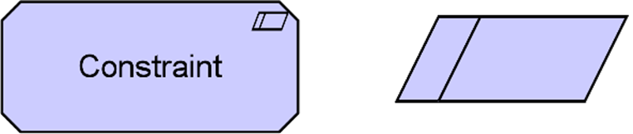
Constraint - Indica as limitações ou obstruções que impedem a organização de alcançar uma meta

Slide 25
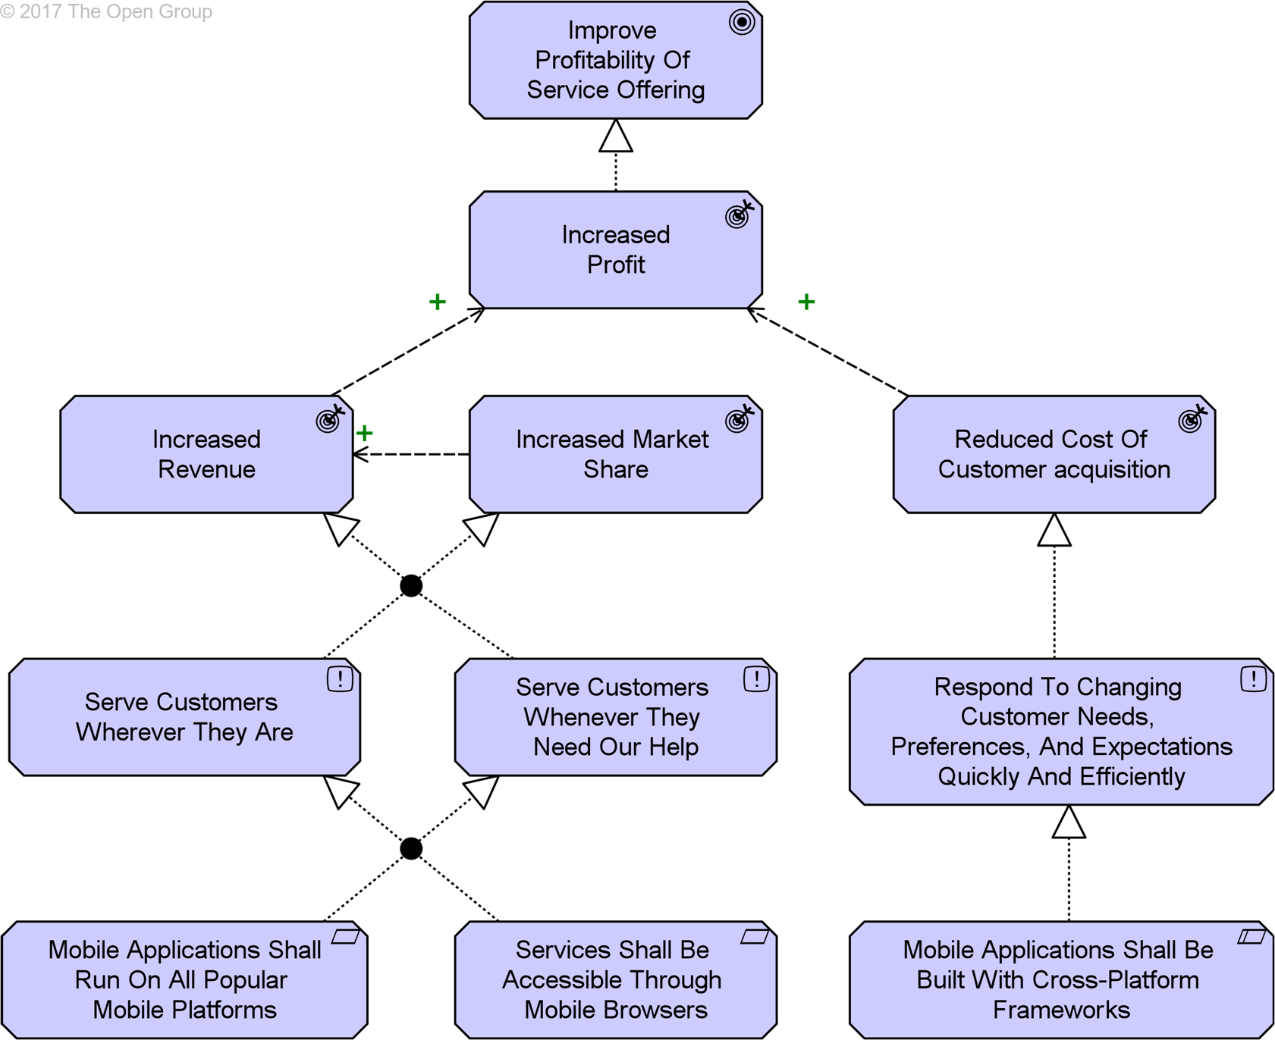
Exemplo
Goal, Outcome, Principle, Requirement e Constraint:

Slide 26
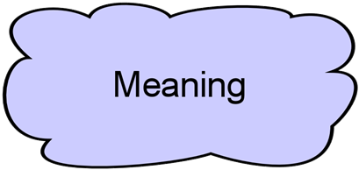
Meaning - Representa o sentido ou significado de um elemento em seu contexto atual

Slide 27
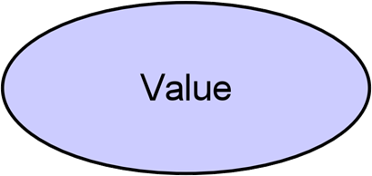
Value - Representa valor, utilidade ou importância de um elemento

Slide 28
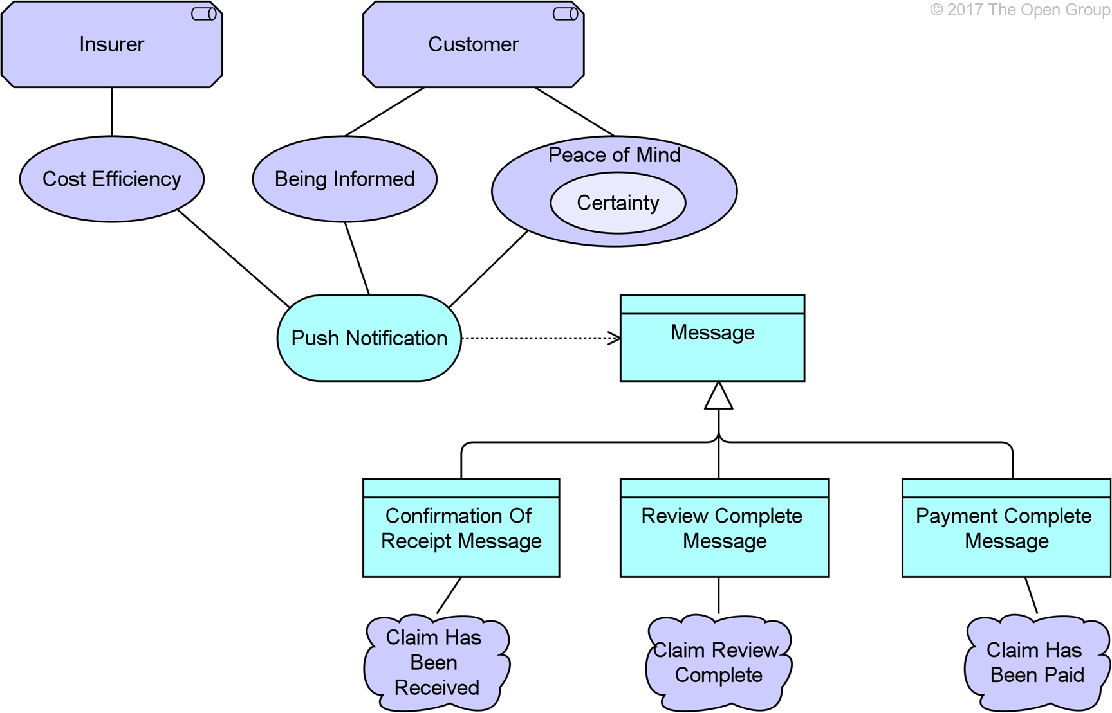
Exemplo
Meaning e Value:

Slide 29
Estratégia

Slide 30
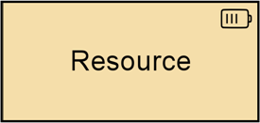
Resource - Indica recursos ou posses de um indivíduo ou organização

Slide 31
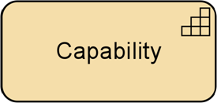
Capability - Uma habilidade ou capacidade pertencente a um elemento da estrutura ativa

Slide 32
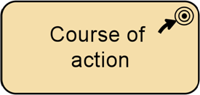
Course of Action - Um plano de ação ou abordagem à uma capacidade pertencente à organização

Slide 33
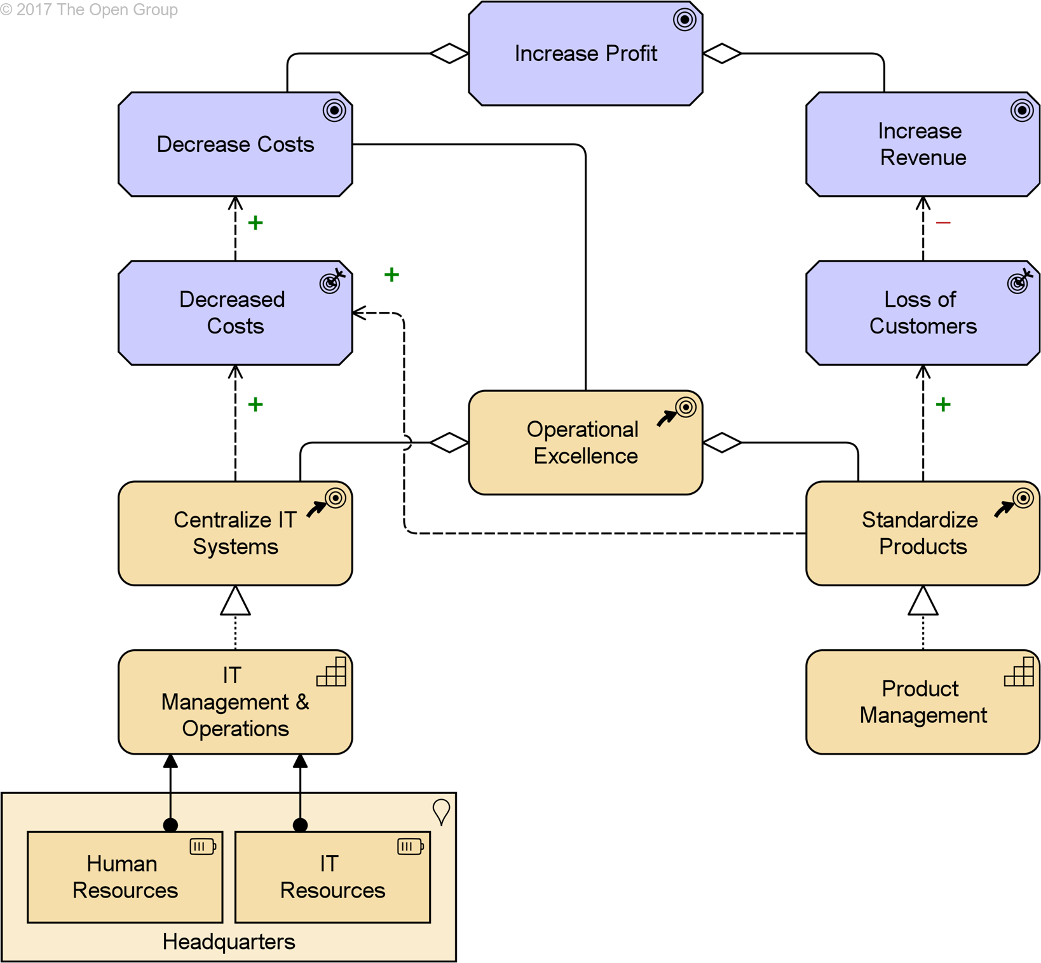
Exemplo
Elementos Estratégicos:

Slide 34
Negócio
Representa o modelo de negócio da arquitetura da corporação.
descrição da estrutura e da interação entre as estratégias de negócio, organizações, funções, processos de negócios e necessidades de informação.

Slide 35
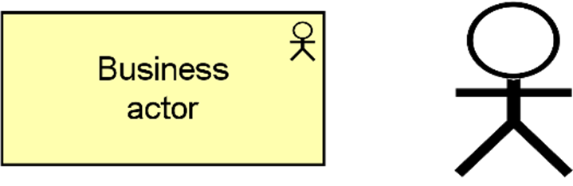
Business Actor - Representa uma entidade da camada de negócios que é capaz de performar ou agir sobre algum elemento

Slide 36
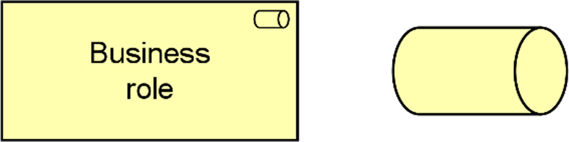
Business Role - Indica a responsabilidade de comportamento / ação que um actor pode performar no contexto atual

Slide 37
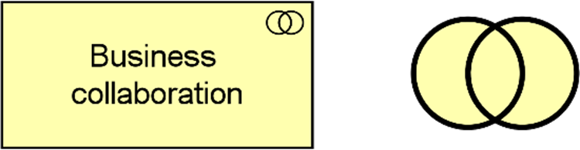
Business collaboration - Indica a junção de dois ou mais elementos da camada de negócio para performar um comportamento coletivo

Slide 38
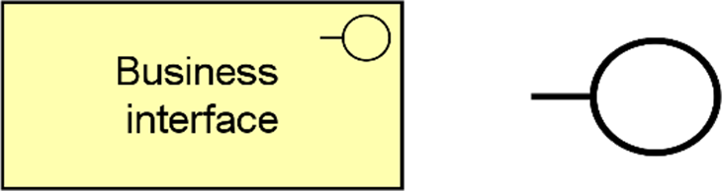
Business Interface - Representa um ponto de acesso a qual um Business service estará disponível para o meio interno/externo

Slide 39
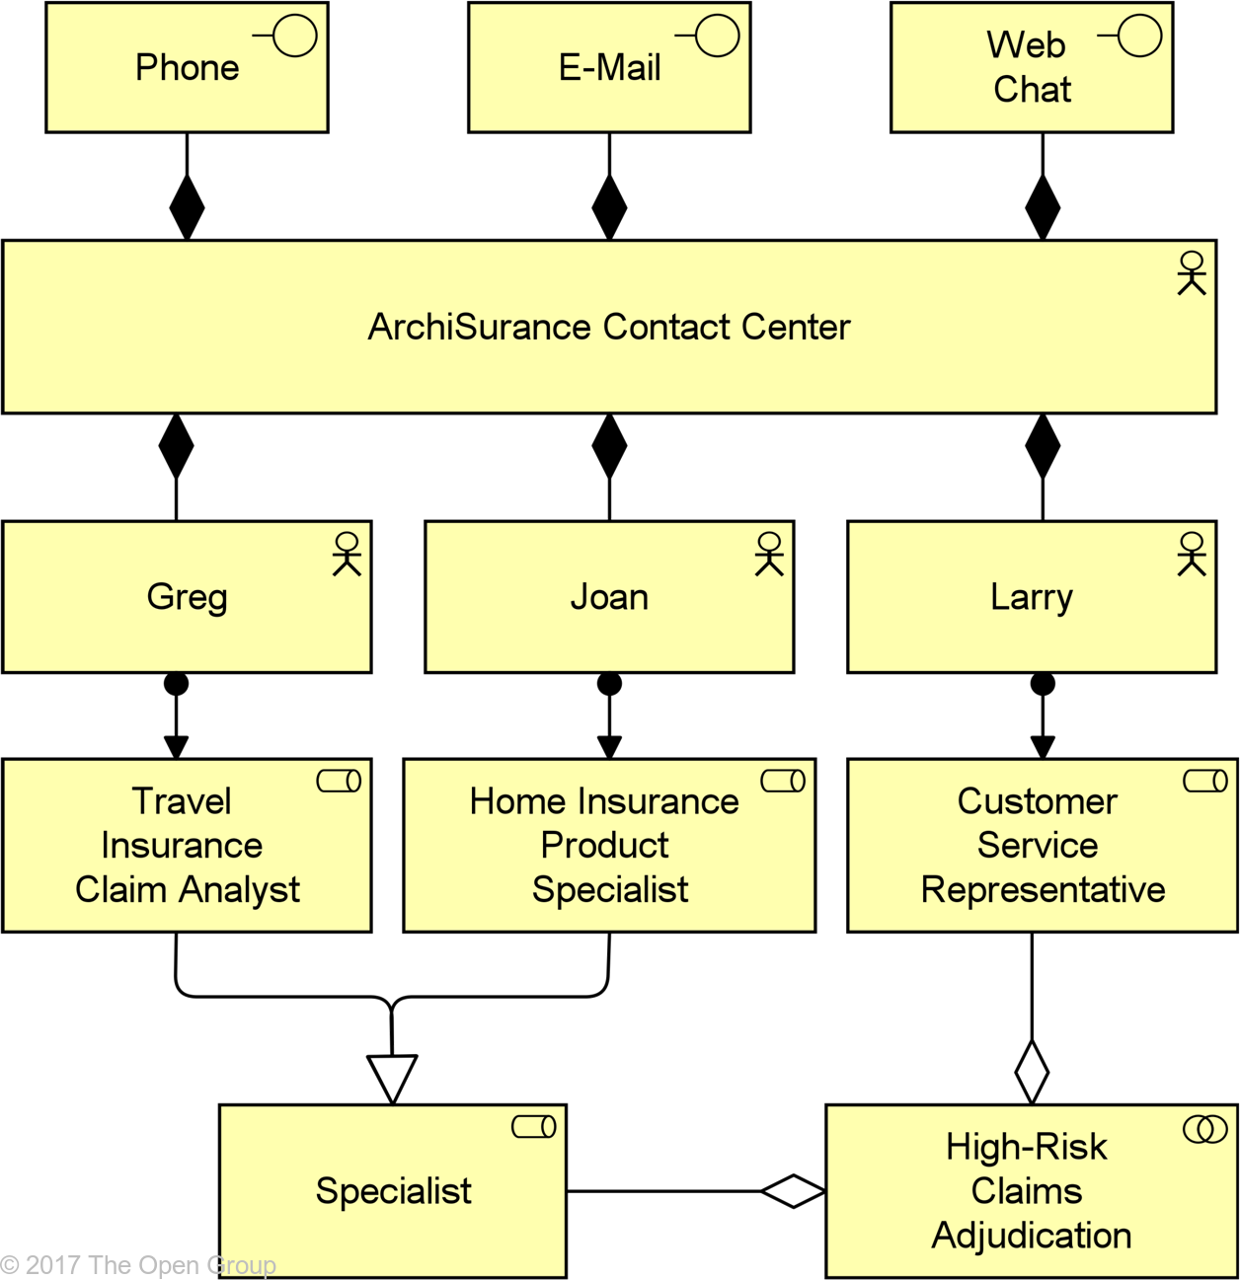
Exemplo
Elementos Ativos de Negócio:

Slide 40
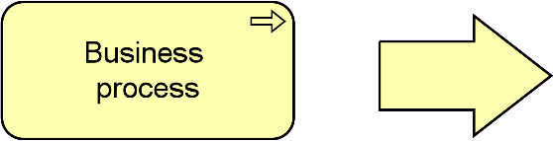
Business Process - Uma sequência de ações ou comportamentos para alcançar um outcome ou goal definido por um business service ou produto

Slide 41
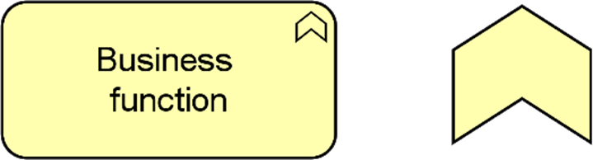
Business function - Um conjunto de ações ou comportamentos agrupados para alcançar um outcome ou goal definido por um business service ou produto. Semelhante ao Business process, porém, seu agrupamento é definido baseado em recursos, habilidades e competências

Slide 42
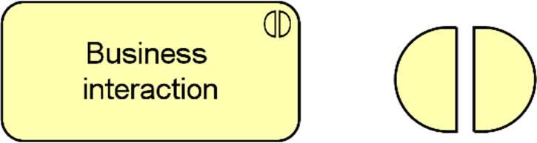
Buressiness Interaction - Conjunto de comportamentos da camada de negócio que são realizados por um ou mais elementos.
Figura N - Business Interaction

Slide 43
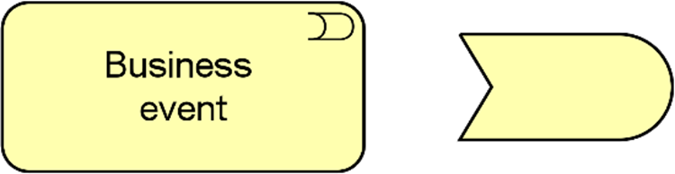
Business event - Representa uma mudança de estado da organização, mudança que pode ser originada internamente ou externamente.

Slide 44
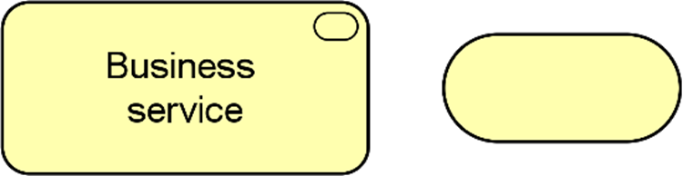
Business service - Representa um comportamento de negócio explicitamente definido, funcionalidades de papéis da organização ou colaboração entre eles para o meio interno/externo.

Slide 45
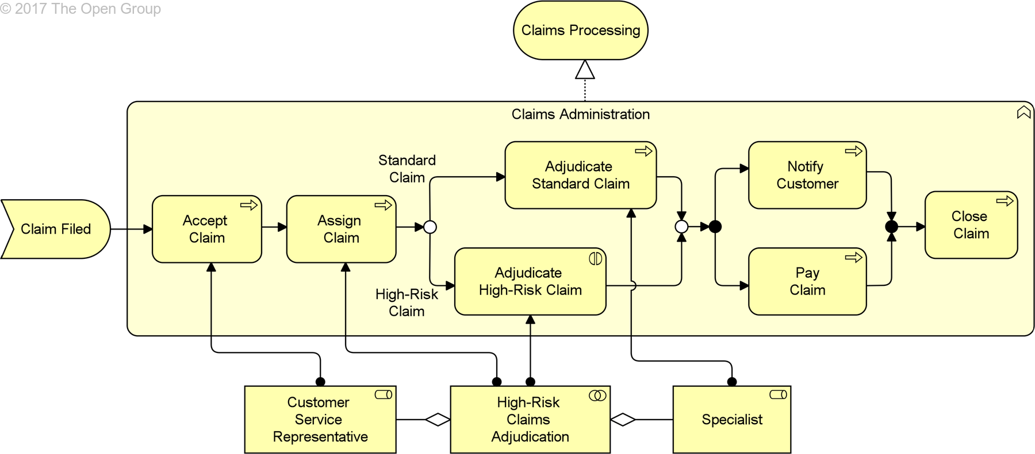
Exemplo
Elementos Comportamentais de Negócio:

Slide 46
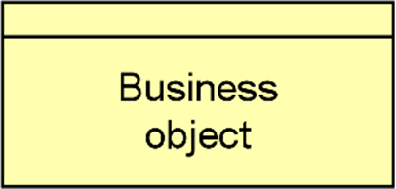
Business object - Representa um conceito ou abstração de um objeto em um meio comercial.

Slide 47
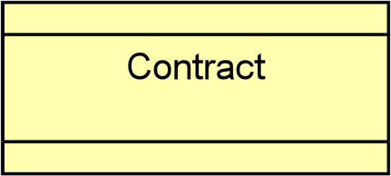
Contract - Representa um acordo formal ou informal entre um prestador de serviços/provedor e um consumidor, define direitos, obrigações e limitações funcionais para interação.

Slide 48

Representation - Representa a forma clara ou informação contida em um Business object.

Slide 49

Exemplo
Elementos Passivos de Negócio:

Slide 50

Product - Conjunto de serviços ou elementos passivos oferecidos para o ambiente interno/externo, comumente acompanhado por um contract

Slide 51
Aplicação
Modela a arquitetura de sistemas de informações da empresa, incluindo a arquitetura de aplicativos que descreve a estrutura e a interação das aplicações.

Slide 52

Application component - Representa o encapsulamento de dados, comportamentos e serviços expostos ao meio para disponibilizá-los através de uma ou mais interfaces

Slide 53

Application collaboration - Junção de um ou mais elementos de aplicação para performance de um comportamento

Slide 54

Application interface - Meio por onde um serviço de aplicação é disponibilizado à um cliente, componente de aplicação ou node

Slide 55

Exemplo
Elementos Ativos de Aplicação:

Slide 56

Application function - Comportamento automatizado que pode ser performado por um componente de aplicação

Slide 57

Application interaction - Conjunto de comportamentos de aplicação que são realizados por um ou mais componentes de aplicação

Slide 58

Application process - Conjunto de comportamentos para alcançar um resultado específico

Slide 59

Application event - Indica a mudança de estado de um elemento de aplicação

Slide 60

Application service - Representa comportamento/conjunto de funcionalidades explícitas de um elemento de aplicação para o seu meio.

Slide 61

Exemplo
Elementos Comportamentais de Aplicação:

Slide 62


Data Object - Estrutura de dados para processamento automatizado
Exemplo:

Slide 63
Tecnológica
Modela a arquitetura de tecnologia da empresa. É definida como a estrutura e interação dos serviços da plataforma e componentes de tecnologia física e lógica.

Slide 64

Node - Recurso computacional ou físico que hosteia, manipula ou interage com outros recursos computacionais ou físicos

Slide 65

Device - Recurso físico onde um software ou artefato é armazenado/implantado para execução

Slide 66

System software - Software que contribui para o meio em relação a armazenamento, execução e utilização de dados

Slide 67

Technology collaboration - Junção de duas ou mais nodes que performam comportamento tecnológico de forma colaborativa

Slide 68

Technology interface - Ponte de acesso onde serviços tecnológicos são disponibilizados por um node

Slide 69

Path - Caminho entre dois ou mais nodes para troca de materiais ou dados

Slide 70

Communication network - Conjunto de estruturas necessárias conexão de sistemas computacionais ou dispositivos eletrônicos

Slide 71

Exemplo
Elementos Ativos de Tecnologia:

Slide 72

Technology function - Conjunto de comportamentos tecnológicos que podem ser performados por um node

Slide 73

Technology process - Sequência de comportamentos tecnológicos para alcançar um resultado específico

Slide 74

Technology interaction - Conjunto de comportamentos tecnológicos que são performados por um ou mais nodes

Slide 75

Technology event - Representa uma mudança de estado de um elemento tecnológico

Slide 76

Technology service - Comportamento tecnológico explicitamente definido, exporto para o meio interno/externo

Slide 77

Exemplo
Elementos Comportamentais de Tecnologia:

Slide 78


Artifact - Informação/dados produzidos através do desenvolvimento de software, implantação ou operação de um sistema
Exemplo:

Slide 79
Física

Slide 80

Equipment - Máquinas, ferramentas ou instrumentos utilizados para criar, utilizar, armazenar, mover ou transformar materiais

Slide 81

Facility - Estrutura ou meio físico

Slide 82

Distribution - Rede de distribuição para materiais ou energia

Slide 83

Material - matéria ou elemento físico sujeito a manipulação

Slide 84

Exemplo
Elementos Físicos:

